Slide 1

2022-05-10
Stroke Dataset
Datamining Middle Presentation
서울과학기술대학교 데이터사이언스 학과 김신호

Slide 2
Dataset Description
Attribute - Stroke Dataset
EDA(Exploratory Data Analysis)
1) Numerical Data
2) Categorical Data
3) Missing value visualization
④ Conclusion
④ Conclusion
Contents

Slide 3
1. Dataset Description
Description-Stroke Dataset
세계보건기구(WHO)에 따르면 뇌졸증(Stroke)은 전 세계사망 원인 2위이며 전체 사망의 약 11%를 차지
Stroke Dataset은 성별, 연령, 다양한 질병, 흡연 상태와 같은 입력 매개변수를 기반으로 환자가 뇌졸증에 걸릴 가능성이 있는지를 예측
총 12개의 속성(Attribute)으로 구성
데이터의 각 행은 환자에 대한 관련 정보를 제공

Slide 4
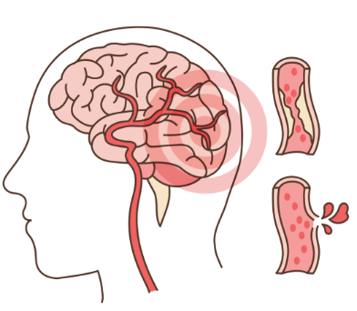
2. Attribute - Stoke Dataset ( 1 / 2 )
Stroke란?
우리말로 뇌졸증으로 뇌에 혈액을 공급하는 혈관이 막히거나 터져서 뇌 손상이 오고 그에 따른 신체장애가 나타나는 질환
뇌졸증 증상의 반복으로 인해 뇌가 손상받게 되면 치매로 이어질 수도 있음
치료가 늦어지면 뇌 손상이 광범위해져 혈관이 열리더라도 증상 호전이 어려움
위험인자
생활습관
고혈압, 당뇨병, 심장병, 일과성 허혈증, 뇌졸증의 과거력, 고지혈증
흡연, 과음, 운동부족, 비만, 과도한 스트레스

Slide 5
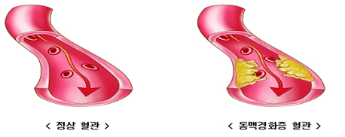
2. Attribute - Stoke Dataset ( 2 / 2 )
No. | Columns | Description | Etc
1 | id(고유식별번호) | 환자별 고유 식별번호를 의미 | ① 뇌졸증 환자의 약 70%는 고혈압有 ② 동맥경화(증) : 동맥의 탄력성이 감소하고, 동맥벽 내면에 기름끼가 끼고 이상조직이 증식하여 동맥벽의 폭이 좁아지는 현상 ③ 혈전 : 몸 전체를 순환하는 혈액 일부가 혈관 내에서 응고된 형태 ④ 혈액의 포도당 평균 기준: 공복기준 - 정상:70~99mg/dL, 공복혈당장애:100~125mg/dL, 당뇨병:126mg/dL이상 식후기준 - 정상:140mg/dL미만, 내당능장애:140~199mg/dL, 당뇨병:200mg/dL이상
2 | gender(성별) | 환자의 성별을 나타냄
3 | age(나이) | 환자의 나이를 나타냄
4 | hypertension(고혈압) | 고혈압이 있으면 동맥경화가 가속화 되기 쉬워 고혈압이 존재하면 뇌졸증에 걸릴 확률이 정상인보다 4~5배 증가
5 | heart_disease(심장병) | 심장질환이 있으면 심장에 혈전이 생겨 혈관속으로 흘러 다니다가 뇌혈관을 막게되어 뇌졸증을 발생시킴
6 | ever_married(결혼 여부) | 환자의 결혼여부
7 | work_type(업무 형태) | 환자의 업무형태
8 | Residence_type(주거 형태) | 환자의 주거형태
9 | avg_glucose_level(혈액의 포도당 평균) | 고혈압과 동일하게 동맥경화증의 가속화로 인해 뇌졸증의 빈도가 3배 가량 높음
10 | bmi(체질량지수) | 체질량지수(Body mass index, bmi)는 비만도를 나타내는 척도로 수치가 높을수록 많은 합병증에 원인이 되며 이는 뇌졸증의 발생원인으로도 이어짐
11 | smoking_status(흡연 상태) | 흡연을 지속하면 동맥경화와 혈전증을 발생시키기 때문에 뇌졸증 발생률이 1.5~3배 가량 높음

Slide 6
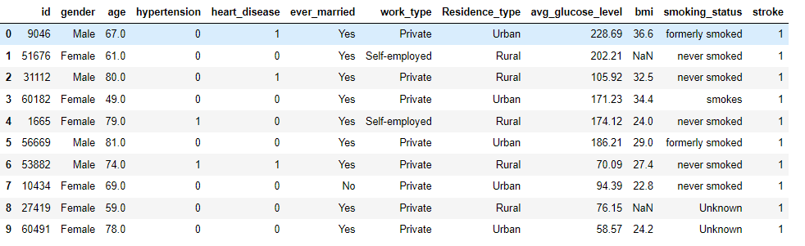
3. EDA - Dataset Preview ( 1 / 2 )
환자의 성별, 연령, 질병 및 흡연 상태 등 총 12개의 매개변수로 구성(독립변수 : 11개, 종속변수 : 1개)
체질량 지수 변수에 ‘NaN’값이 존재 → 이후 결측치 대체/제거를 통해 수정

Slide 7
3. EDA - Dataset Preview ( 2 / 2 )
No. | Columns | Count | Null | Dtype | Value_counts(Categorical Variable)
1 | id(고유식별번호) | 5110 | Non-null | int64
2 | gender(성별) |  |  | object | Male(남자) : 2115, Female(여자) : 2994, Other : 1
3 | age(나이) |  |  | float64
4 | hypertension(고혈압 여부) |  |  | int64 | 0 : 4612, 1 : 498
5 | heart_disease(심장병 여부) |  |  | int64 | 0 : 4834, 1 : 276
6 | ever_married(결혼 여부) |  |  | object | Yes : 3353, No : 1757
7 | work_type(업무 타입) |  |  | object | Private : 2925, Self-employed :819, children : 687, Govt_job : 657, Never_worked : 22
8 | residence_type(거주 형태) |  |  | object | Urban : 2596, Rural : 2514
9 | avg_glucose_level(혈액 포도당 평균) | 5110 |  | float64
10 | bmi(체질량 지수) | 4909(-201) |  | float64
11 | smoking_status(흡연 여부) | 5110 |  | object | Never smoked : 1892, Unknown : 1544, formerly smoked : 885, smokes : 789
12 | stroke(뇌졸증 여부) |  |  | int64 | 0 : 4861, 1 : 249

Slide 8
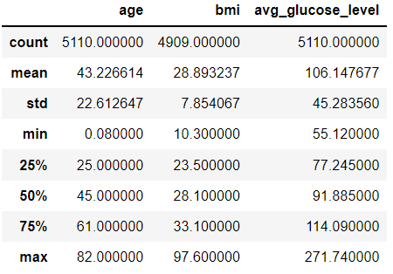
3. EDA - Numerical data info ( 1 / 5 )
describe() 함수를 통한 데이터 요약 통계량 정보 확인
age(나이)
std : 표준편차가 23으로 나이대의 격차가 큼
min : 최소값이 0.08로 이상치가 존재
bmi(체질량 지수)[과제충:23~24.9, 비만:25~29.9, 고도비만:30이상]
mean : 평균이 29로 비만 비율이 높음
max : 최대값이 97로 이상치가 존재(ex:180/315)
avg_glucose_level(혈액의 평균 포도당)[정상:70~99mg/dL, 공복혈당장애:100~125mg/dL, 당뇨병:126mg/dL 이상, 공복기준]
std : 표준편차가 45로 3개의 변수 중 양극화가 가장 큼

Slide 9
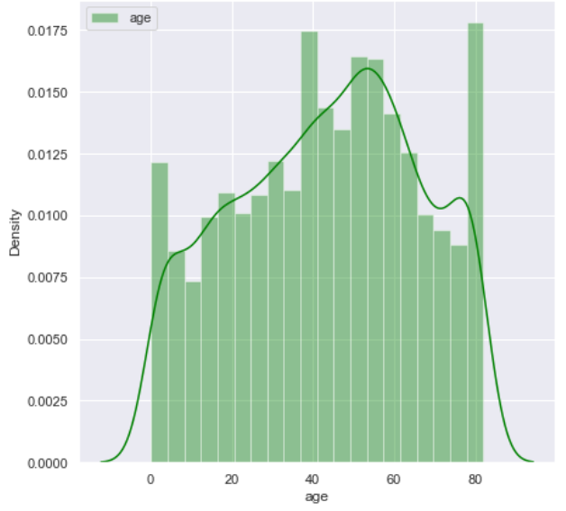
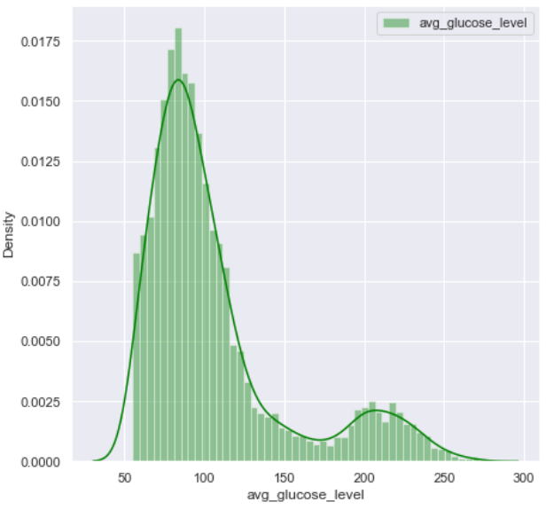
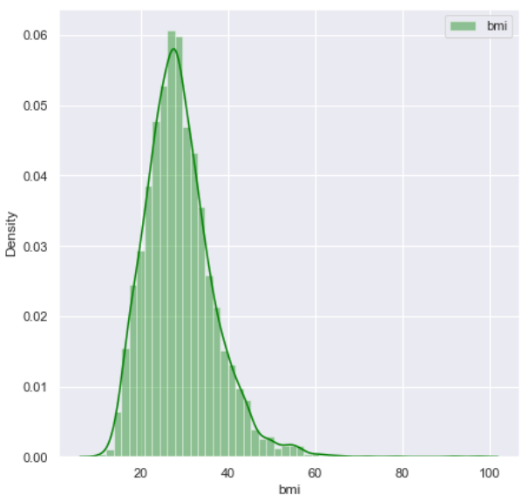
3. EDA - Numerical data distplot ( 2 / 5 )
Age
Avg_glucose_level
Bmi
＊distplot이란? : 한 연속변수의 분포를 히스토그램과 커널 밀도 추정으로 나타낸 그래프
Age : 나이대가 비교적 고르게 분포되어 있으나 0, 40, 80세에서 빈도가 높아지는 경향을 보임
Avg_glucose_level : 혈액의 평균 포도당 수치가 50~130대에 가장 많이 분포(정상 ~ 주의 범위)되어 있으며, 150~250대(당뇨병)의 수치도 보이나 상대적으로 적음
Bmi : 체질량지수는 20~40사이의 데이터에 가장 많이 분포( 비만 환자 비율이 높음 )

Slide 10
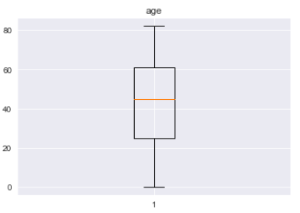
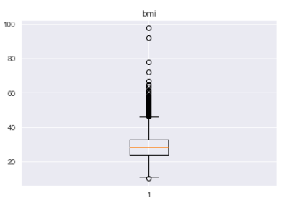
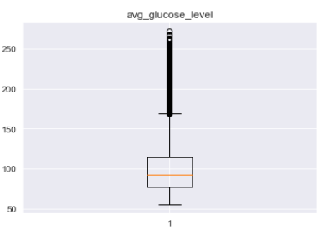
3. EDA - Numerical data boxplot ( 3 / 5 )
max 최대값
이상치(Outlier)
이상치(Outlier)
Q3
Q2 중앙값
Q1
min 최소값
＊박스플롯(Boxplot)이란? : 수치 데이터를 표현하는 또 다른 방식이며, 상자 수염 그림(Box-and-Whisker Plot)으로도 불림
최소값, 제 1사분위 수(Q1, 하위 25%), 제 2사분위 수(Q2, 50%), 제 3사분위 수(Q3, 상위 25%), 최대값
age의 경우에는 이상치가 존재하지 않으나 ‘bmi’, ‘avg_glucose_level’의 경우 이상치가 다수 존재

Slide 11
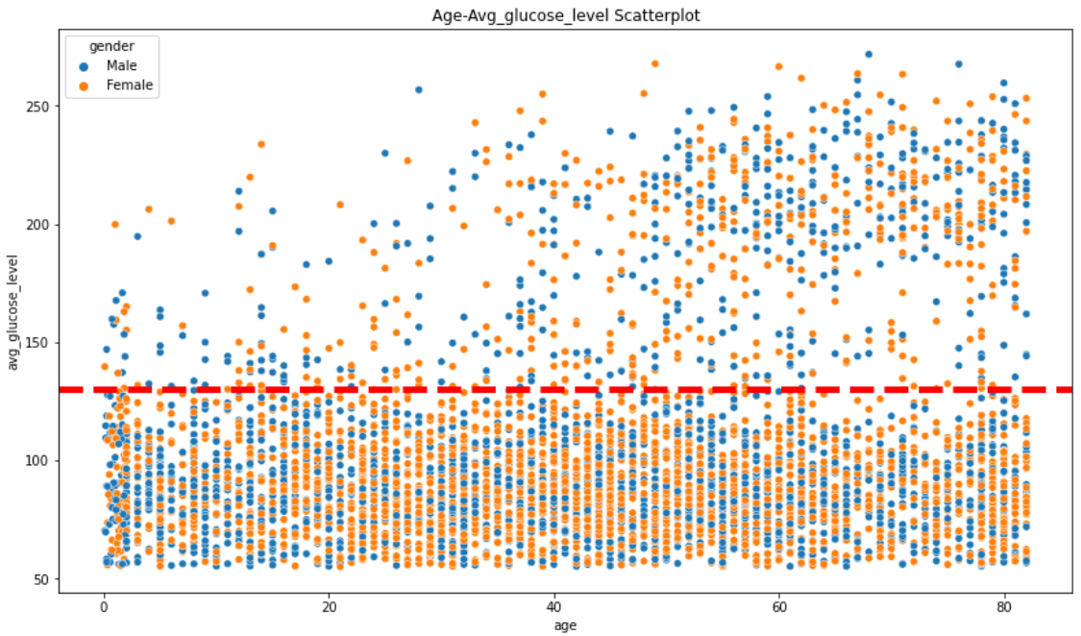
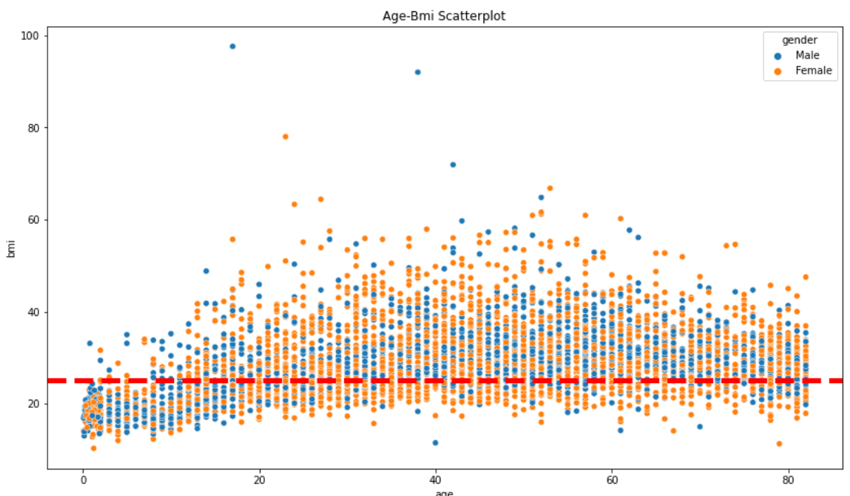
3. EDA - Numerical data Scatterplot ( 4 / 5 )
age=15
age<15
bmi>25
bmi<25
Age-Avg_glucose_level : 나이가 증가함에 따라 Avg_glucose_level > 130보다 큰 데이터들이 다수 분포되어 있음
>> 나이가 많아질수록 혈당(Avg_glucose_level)이 높아져 당뇨병의 발생위험 가능성↑ ( but 대다수 사람들은 정상 범위 )
Age-Bmi : 0~15세 사이에는 bmi 지수가 25이하에 다수 분포되어 있으나 그 이후부터는 25이상 대다수 분포되어 있음
>> 0~15세 사이는 비만이 적으나 그 이후부터는 비만인 사람의 비율이 아닌사람보다 월등히 높음

Slide 12
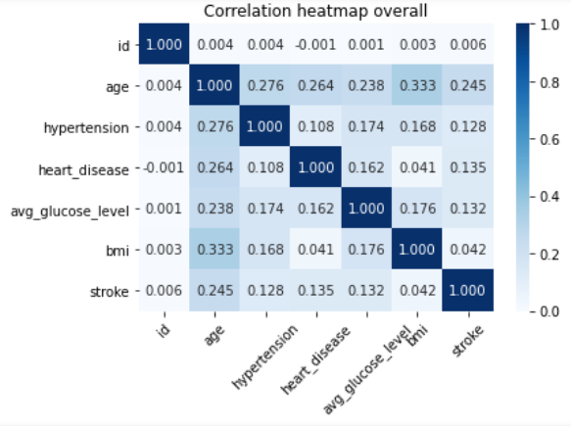
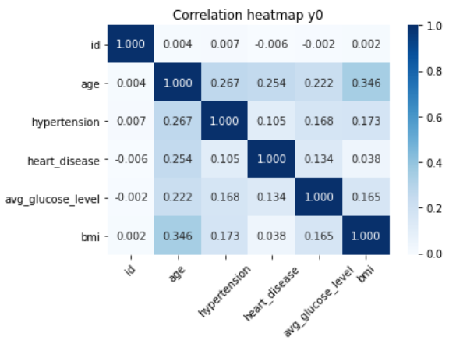
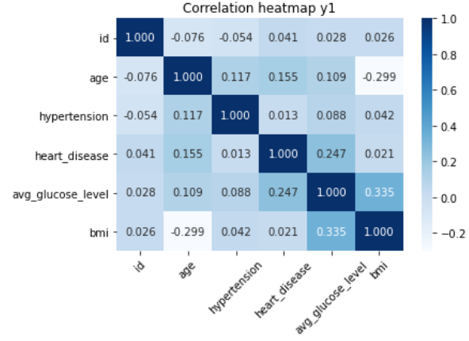
3. EDA - Correlation heatmap ( 5 / 5 )
전체
y = 0
y = 1

Slide 13
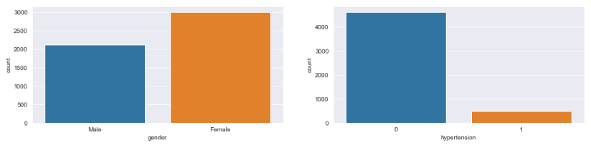
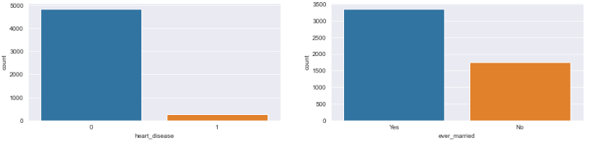
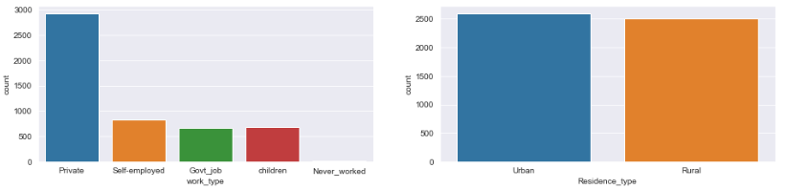
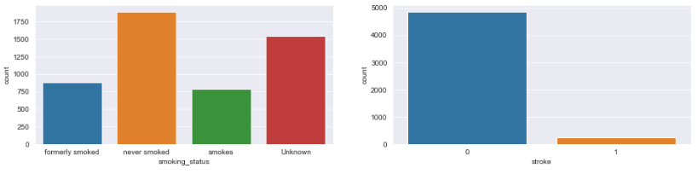
3. EDA - Categorical features count plot ( 1 / 3 )
Male : 2115, Female : 2994
0 : 4661, 1 : 498
0 : 4833, 1 : 276
Yes : 3353, No : 1756
Private : 2924
Self-employed : 819
Children : 687
Govt_job : 657
Never_worked : 22
Urban : 2596, Rural : 2513
Never_smoked : 1892
Unknown : 1544
Formerly_smoked : 884
Smokes : 789
0 : 4860, 1 : 249

Slide 14
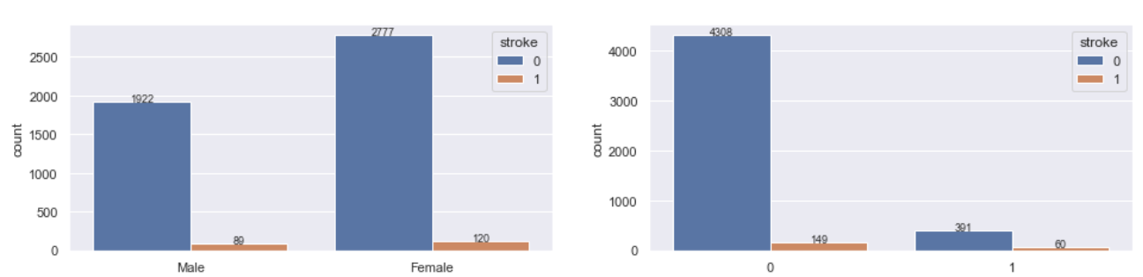
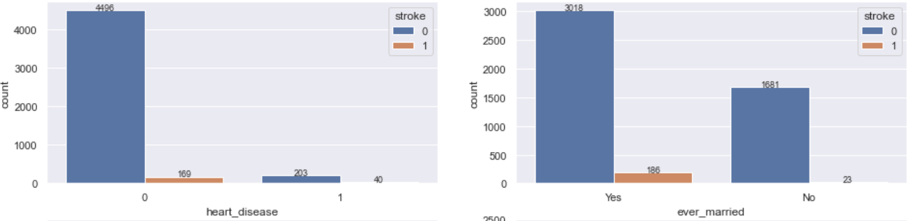
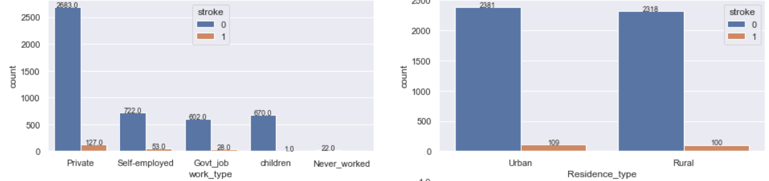
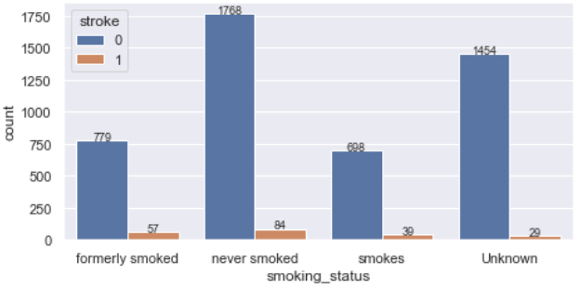
3. EDA - Categorical features use hue ( 2 / 3 )
hue : Stroke
Male - 0:1922, 1:89
Female - 0:2777, 1:120
0 - 0:4308, 1:149
1 - 0:391, 1:60
0 - 0:4496, 1:169
1 - 0:203, 1:40
Yes - 0:3018, 1:186
No - 0:1681, 1:23
Private - 0:2683, 1:127
Self-employed - 0:722, 1:53
Govt_job - 0:602, 1:28
Children - 0:670, 1:1
Never_worked - 0:22, 1:0
Urban - 0:2381, 1:109
Rural - 0:2318, 1:100
formely_smoked - 0:779, 1:57
never_smoked - 0:1768, 1:84
smokes - 0:698, 1:39
Unknown - 0:1454, 1:29

Slide 15
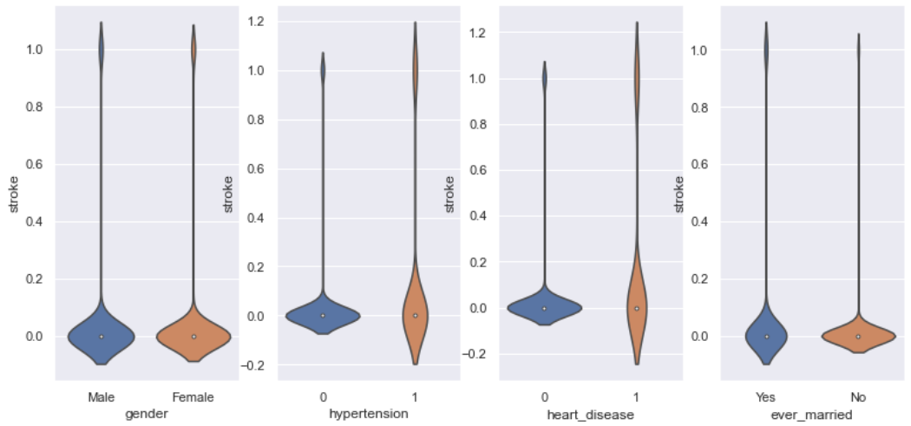
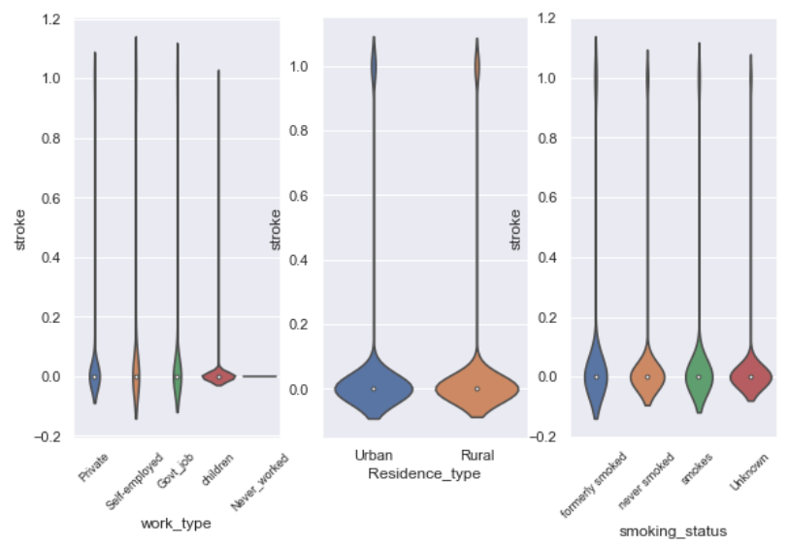
3. EDA - Categorical features violin plot ( 3 / 3 )
＊바이올린 플롯(Violin plot)이란? : 데이터의 분포와 범위를 한눈에 보기 쉽게 바이올린 형태처럼 나타내는 그래프 형식

Slide 16
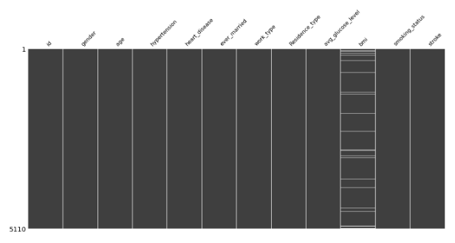
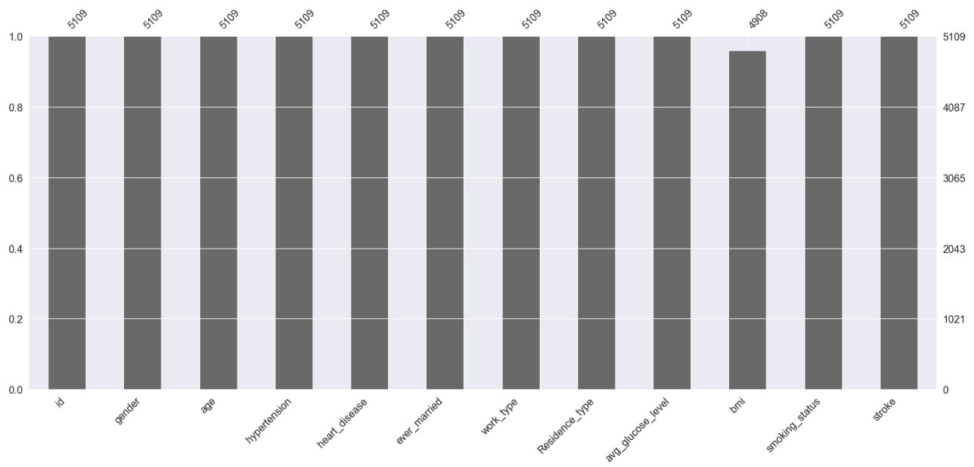
3. EDA - 결측치 시각화 ( 1 / 2 )
결측치 처리 전
Missingno.matrix
Missingno.bar
bmi 변수에 존재하는 결측치(-201)를 Missingno 패키지 함수를 통해 시각화
Missingno.matrix : 결측치가 존재하면 노이즈를 통해 시각화
Missingno.bar : 결측치가 존재하면 bar를 통해 시각화

Slide 17
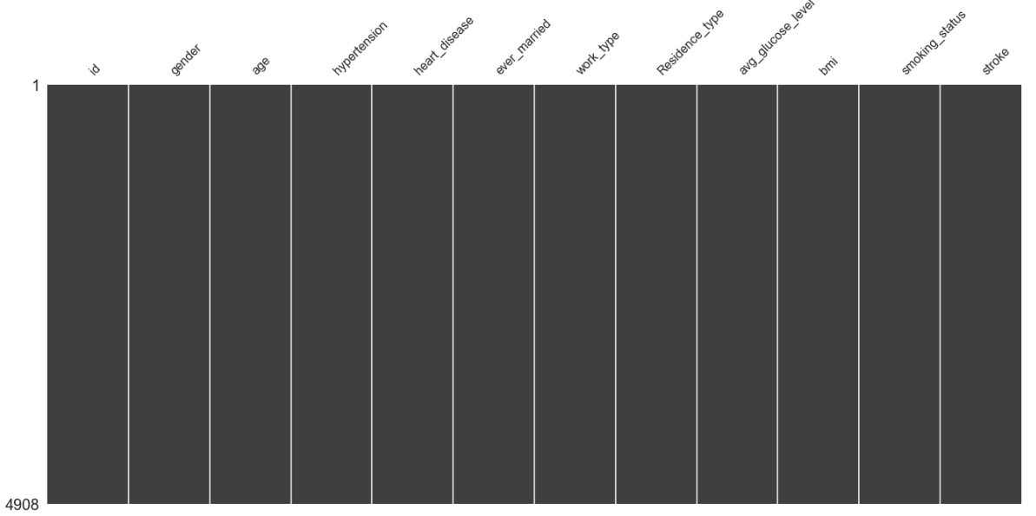
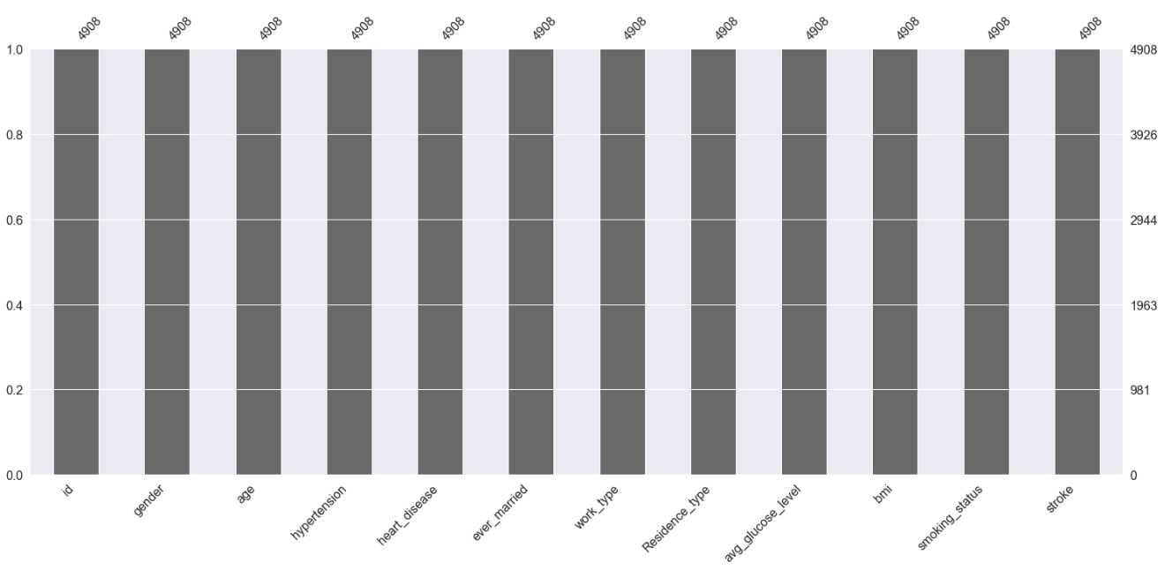
3. EDA - 결측치 시각화 ( 2 / 2 )
결측치 처리 후
Missingno.matrix
Missingno.bar
.dropna( ) 함수를 사용하여 결측치를 제거 후 Missingno의 Matrix와 Bar를 재확인
전체 데이터 개수가 5110 → 4908로 감소

Slide 18
4. Conclusion
Stroke Dataset은 성별, 연령, 다양한 질병, 흡연 상태와 같은 입력 매개변수를 기반으로 환자가 뇌졸증에 걸릴 가능성이 있는지를 예측
연속형 변수와 명목형 변수로 나누어 함수와 시각화 기법을 통해 관계를 파악
결측치를 시각화하여 결측치 제거 전과 제거 후를 비교
독립변수와 뇌졸증과 관련된 유의미한 관계를 파악하는데는 한계가 존재
→ 연구에서 진행한 분석방법 뿐 아니라 다른 방식으로 지속적으로 접근하여 분석
종속 변수에서 뇌졸증을 앓는 사람들의 데이터가 매우 적으며, 이는 데이터 세트의 불균형을 의미
→ 데이터 샘플링이 필요할 것으로 사료됨
분류(Classification)을 위한 다양한 모델을 적용해보고 통계적 검정을 통해 성능을 비교하고 가장 효과적인 모델을 추정 후 분석 진행

Slide 19
THANK YOU!

